Slide 1
ŨTHERI KWAARA NDUMA-INĨ
Lesoni 3 ya April 20, 2024

Slide 2
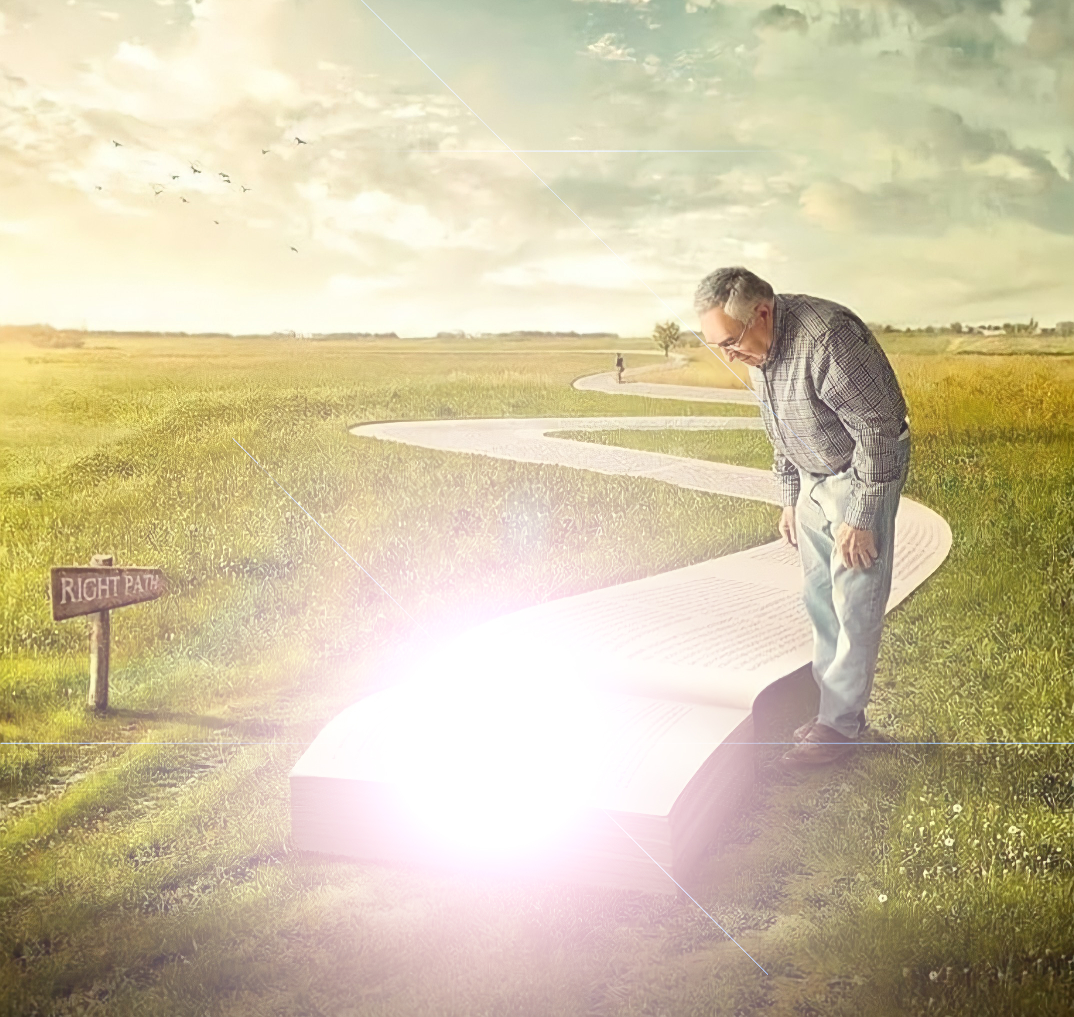
“Nake Jesũ akĩmeera atĩrĩ, “Nĩmũgũkorwo na ũtheri ihinda rĩngĩ inini. Thiiagai rĩrĩa mũrĩ na ũtheri, nduma ĩtanamũtumanĩra. Mũndũ ũrĩa ũthiiaga na nduma ndamenyaga kũrĩa arathiĩ’ ”
(Johana 12:35, NKJV)

Slide 3
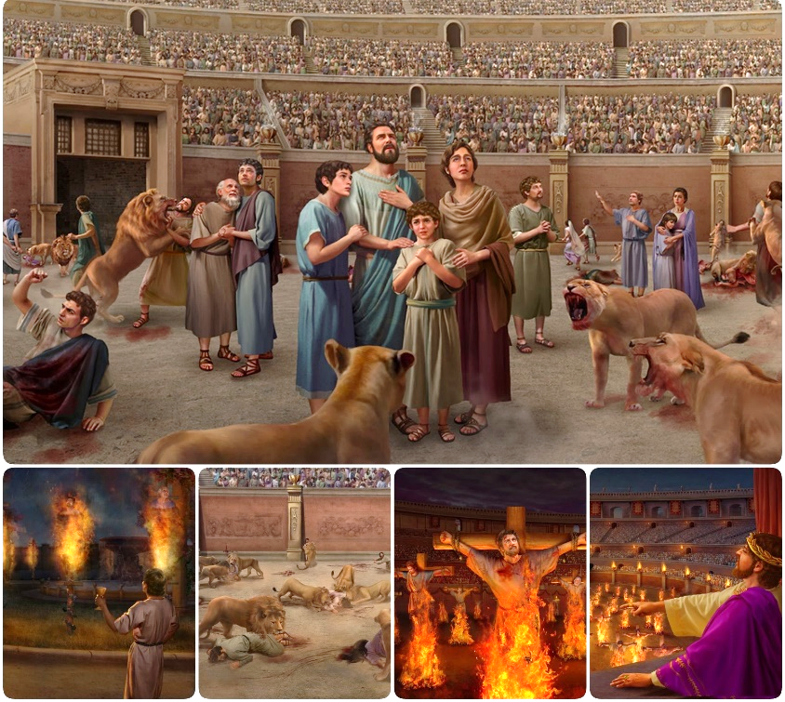
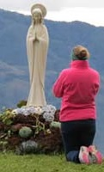
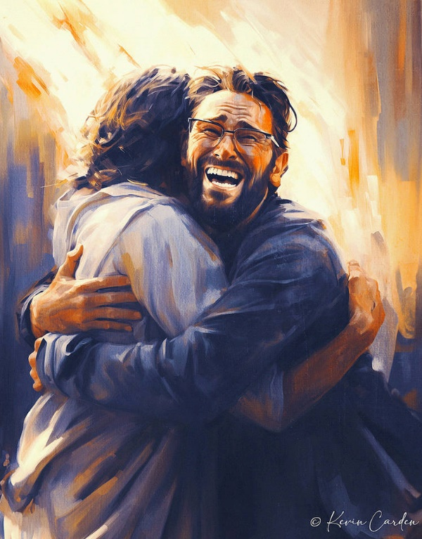
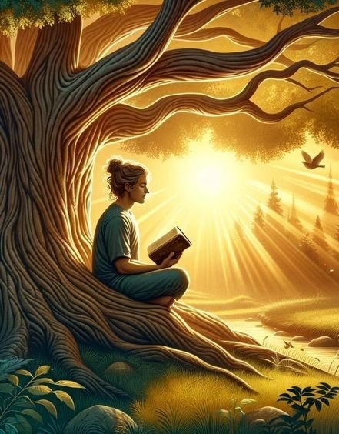
Mbaara ĩhotanagwo kana kũhotwo o kũrũũa kũmwe na kũngĩ.
Rĩrĩa Saitani ahotirwo mbaara ya kũnyarirana akĩgĩa na mũbango mwerũ: kũiguanĩra. Mũtukanio wa ma na maheeni nĩ ũkururĩtie ma milioni gũkumbatĩria maheeni, mahumbĩtwo ma itaarĩ muoyo.
Harĩa tũngĩgiita mbara-inĩ ĩno no twĩnyitĩrĩire na tũrũmie Jĩsũ, ũrĩa arĩ We Ma na Muoyo, ona Kiugo gĩake Gĩtheru.
Kũrũĩrĩra ma:
Ma kũng’ethanĩra na maheeni.
Kanitha kũiguanĩra.
Mbaara ya Kiugi kĩa Ngai:
Ũgitĩri thĩiniĩ wa Bibilia.
Itũũmi cia andũ.
Mbaara ya meciiria.

Slide 4
MBAARA KũRũĩRĩRA MA

Slide 5
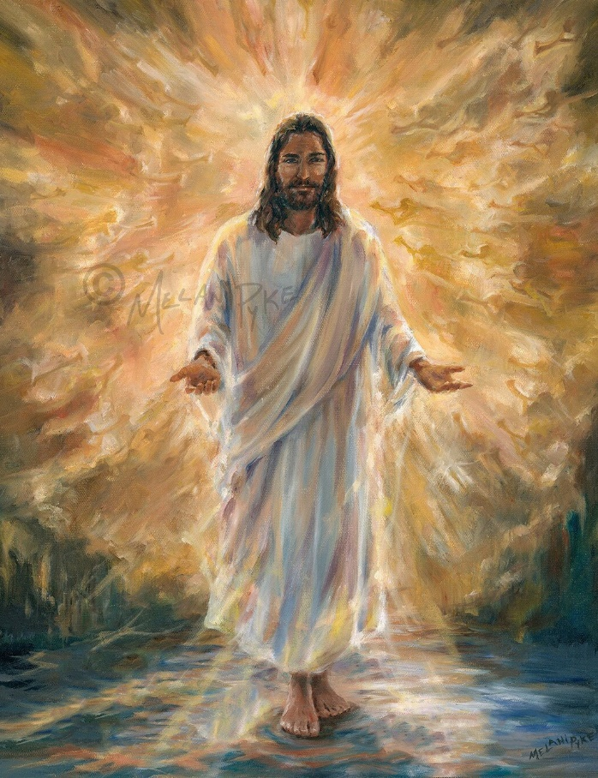
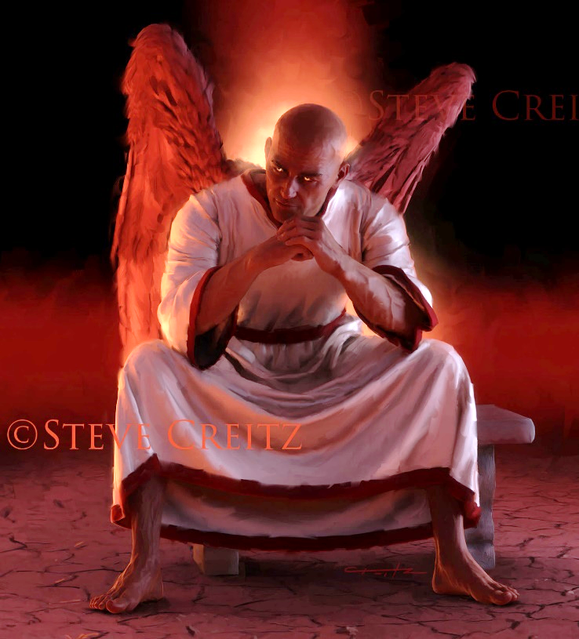
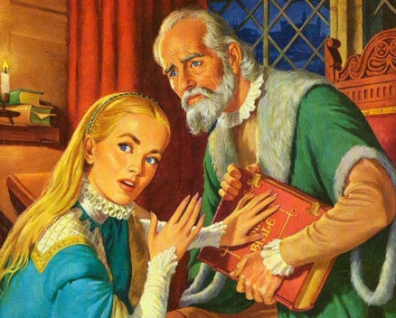
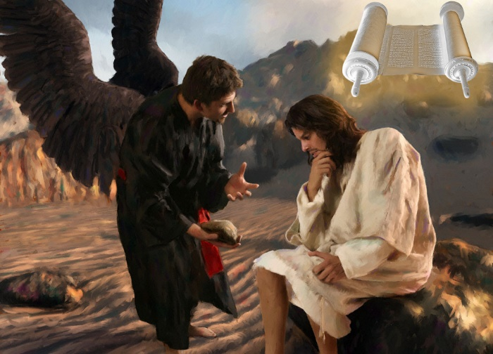
MA KŨNG’ETHANĨRA NA MAHEENI
“Nake Jesũ akĩmũcookeria atĩrĩ, “Niĩ nĩ niĩ njĩra, na nĩ niĩ ũhoro ũrĩa wa ma, na nĩ niĩ muoyo. Gũtirĩ mũndũ ũkinyaga kũrĩ Baba atagereire harĩ niĩ’ ” (Johana 14:6)
Jĩsũ nĩwe Ma na kwa ũguo nĩ ithe wa ũũma woothe (Johana 14:6). ũndũ woothe wa ma, ũndũ woothe wa kwĩhokeka, ũndũ woothe wa kĩhooto, ciumanaga Nake. Na ma ĩyo Yake ĩciaraga muoyo thĩiniĩ wiitũ.
Naguo mwena ũcio ũngĩ, Saitani nĩ ithe wa maheeni (Jn. 8:44). ũrongo woothe, ũhenania woothe, mĩbango yoothe mĩũru, ma yoothe yogometio, ciumamaga kũrĩ we. Namo maheni maciaraga gĩkuuũ thĩiniĩ wiitũ.
Thĩiniĩ wa ngucanio Yake na thũ, Jĩsũ ahũthĩrire Bibilia ta kĩhuumo kĩ ma yoothe: “Nĩhandĩkĩtwo” (Mt. 4:4; 21:13).
Nĩũndũ ũcio, mũcukani nĩ arutĩte wĩra athũkie Bibilia, rĩngĩ na gũkĩhitha kana gũkĩogomia kĩage ũkinyanĩru. Na nĩ ahotete gwĩka ũguo (no ndagomanĩtie) kũhĩtũkĩra Kanitha wa Kĩ-Roma mahinda-inĩ ma Middle Ages (na noyo ĩtagwo Hĩndĩ ya Nduma “Dark Ages”).

Slide 6
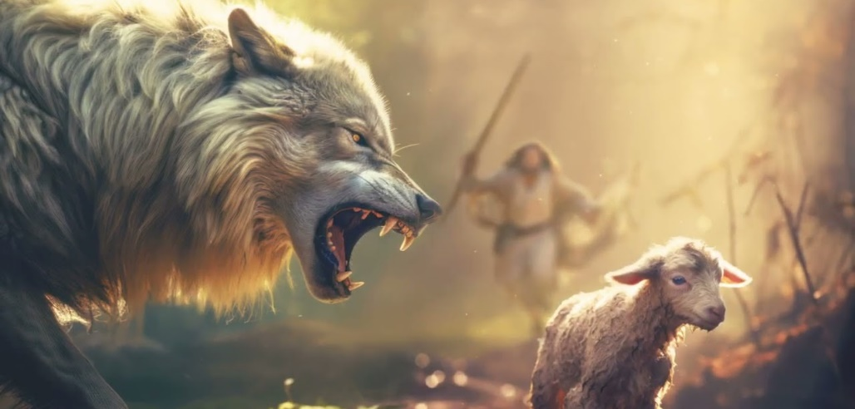
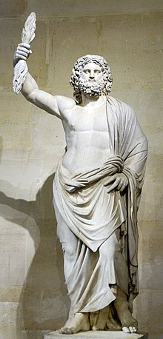
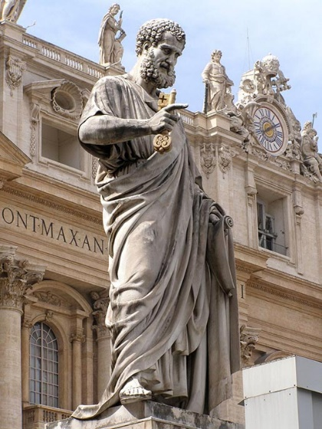
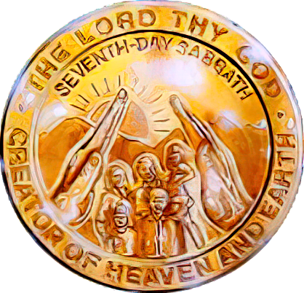
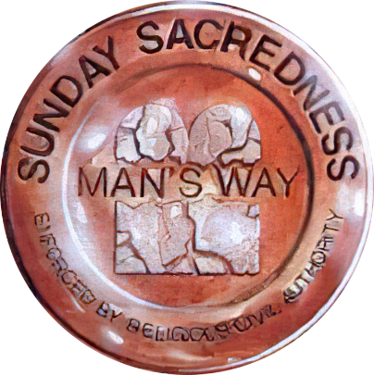
KŨGARŨRŨKA GWA KANITHA
“Nĩnjũũĩ atĩ ndaarĩkia gũthiĩ, njũũi ndĩĩani nĩigooka gatagatĩ-inĩ kanyu na itigacaaĩra rũũru rũrũ. O na ningĩ kuuma harĩ inyuĩ nĩgũkoimĩra andũ, na mogomie ũhoro-wa-ma nĩgeetha maguucĩrĩrie arutwo mamarũmĩrĩre.” (Atũ 20:29-30).
Rĩrĩa oigagĩra ũhoro athuuri a kanitha wa Efeso, Paũlũ onanirie ruuo rwake igũrũ rĩa mathĩna ma na nja na thĩiniĩ marĩa makang’ethera ihinda rĩũkĩte ( Atũ 20:29-30).
Njũũi ndĩĩani. Kuuma mwaka wa 64 nginya wa 311 ( Serdica edict of tolerance watho wa ), Kanitha ũkĩgerera kũnyarirwo kũnene nĩ ũthamaki wa Kĩ-Roma.
Perverse men . Kwambĩrĩria mwaka (kana) 4th century, andũ mataarĩ agarũrũku makĩingĩrio thĩiniĩ wa Kanitha na magĩtukania ũcenji na ma.
Mũhianano wa ngai ya Aroma Jupiter yarĩ Capitoline Hill thĩiniĩ wa Rome ĩkĩhũthĩrwo werũ na gũtuuo muhianano wa Mũtheru Petero
Saitani ahũthĩrire mĩbango “ya thĩiniĩ” kũhotomia ma na akĩrehe ũhooi mĩhianano na gũtũũgĩrio kwa Jumapili gũkĩingĩrio thĩiniĩ wa Kanitha.
Ta ũrĩa Paũlũ arathĩte, mahĩtia macio nĩmetĩkĩrirwo, na megũtũũra nginya mũico kũrĩ arĩa matendete kũmenya ma (2 Athes. 2:7-12). Mbaara ya mũico ĩhandĩtwo igũrũ rĩa kũiguanĩrwo gwa Thabatũ.

Slide 7
MBAARA IGŨRŨ RĨA KIUGO KĨA NGAI

Slide 8
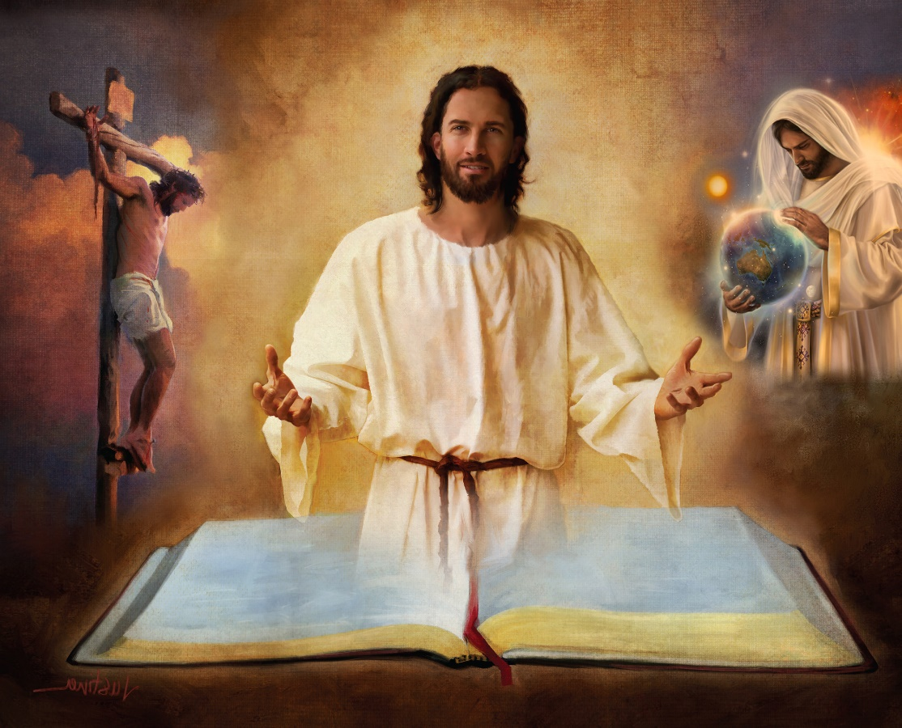
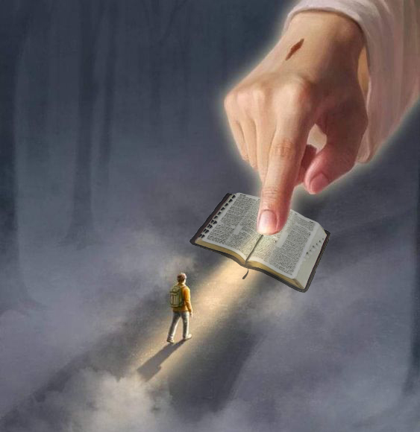
ŨGITĨRI THĨINIĨ WA BIBILIA
“Maamũre, ũmatherie na ũhoro ũrĩa wa ma; ũhoro waku nĩguo ũhoro wa ma.” (Johana 17:17)
Bibilia nĩyo ĩguũragia hatarĩ mahĩtia wendi wa Ngai. ĩtũheaga mũbango wa Igũrũ wa kũhonokia andũ.
Nĩũndũ ũcio, ũgitĩri witũ wonekaga o thĩiniĩ wa Bibilia, na thĩiniĩ wa o ibuku mwanya rĩayo, thĩiniĩ wa icunjĩ ona mĩhari (2Tim. 3:16).
Thĩiniĩ wayo twonaga mĩbango na ciĩko cia mũcukani; ũũmbi; gũciarwo, ũtũũro, gĩkuuũ, iriũka na gũthaithanĩrĩrwo nĩ Jĩsũ; kwoherwo kwa mehia; Rĩũka rĩa Kerĩ; ũtũũro ũtathiraga thĩiniĩ wa Thĩ Njerũ…
“Kiugo gĩaku nĩkĩo tawa wa magũrũ makwa, na ũtheri wa kũmũrĩka njĩra yakwa” (Tha. 119:105 NIV)
Tũngĩrega gĩcunjĩ kĩmwe kĩayo (kwa mũhiano, ũtarĩria wa ũũmbi thĩiniĩ wa Kĩambĩrĩria 1 na 2), hihi no tũkinye handũ tũremwo gwĩtĩkia morutani mamwe mayo. Na ningĩ rĩ... Nĩ ũgitĩri ũrĩkũ tũngĩkorwo naguo wa kwĩhoka Bibilia kũrĩa kũngĩ gũtigarĩte?
“Ciugo ciaku ciataũrwo nĩirehaga ũtheri; nĩciũhĩgagia andũ arĩa matarĩ oogĩ.” (Tha. 119:130 NIV)

Slide 9
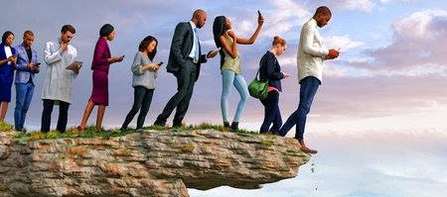
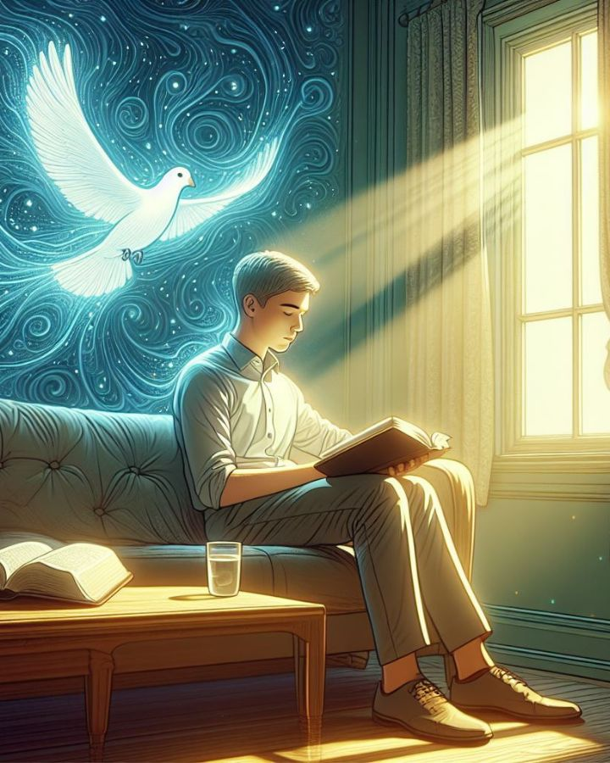
ITŨŨMI CIA ŨMŨNDŨ
“Kũrĩ njĩra mũndũ onaga ta yagĩrĩire, no marigĩrĩrio mayo yerekagĩra gĩkuũ-inĩ. ” (Thimo 16:25)
Angĩkorwo Ngai nĩwe waheire hinya wandĩki wa Bibilia-rĩ, nũũ ũngĩmĩtaũra (2 Pet. 1:20; Johana 14:26)?
Mũndũ ũtarĩ na Roho ndamũkagĩra maũndũ marĩa moimaga kwĩ Roho wa Ngai no mamonaga ta arĩ ũrimũ, na matingĩmataũkwo nĩ tondũ mamenyekaga kũgerera o Roho. (1Akori. 2:14 ).
Mũhiano wa kũiguithania kwa mũndũ nĩ wagĩri kĩene wa igũrũ wa atĩ, kuuma mwaka wa ikũmi na inyanya (18th century), nĩ kwendekereirio ũtaũri wa “kĩ mathomo” wa Bibilia.
Mũthingi wa ũrĩa moyaga ũhoro ũyũ nĩ gũkanwo gwa ciama na kwagĩrwo kĩene ũhoti wa kũratha mahinda mokĩĩte. Rungu rwa mwonere ta ũyũ , nĩ ũguuni ũrĩkũ tũngĩruta thĩiniĩ wa kiugo kĩa Ngai tũngĩgĩkana hinya wakĩo kana ũhoti wakĩo wa kũmenya marĩa me mbere na matwetereire?
Hatarĩ nganja, thũ ĩthondekaga njĩra cionekaga ta ci ciama, no mũico wayo nĩ gĩkuuũ (Thimo. 16:25).

Slide 10
EGW (Selected Messages, volume 1, page 17)
“Nduma ya Kĩroho nĩ ĩhumbĩte thĩ na nduma nene ĩkahũmba andũ. Thĩiniĩ wa makanitha maingĩ nĩ kũrĩ na nganja na wagi wa wĩtĩkio thĩiniĩ wa ũtaũri wa Mandĩko. Aingĩ, aingĩ mũno, nĩ moragia ũkinyanĩru na ũũma wa Mandĩko. Mĩcirĩrie ya andũ na kũgerereria kwa ngoro cia andũ nĩkũhũthagia hinya ũrĩa Ngai aheanĩte wandĩki-inĩ wa Kiugo Gĩake […]
Ibuku rĩrĩ Itheru nĩ rĩtiirĩtie mahũũra ma Saitani, ũrĩa manyitanĩire na andũ aganu matũmaga maũndũ mothe ma mũtugo mũtheru mahumbĩragwo na matu na nduma. No Mwathani nĩ amenyereire Ibuku rĩrĩ Itheru na kĩama kĩa hinya Wake nginya ũrĩa rĩtariĩ ũmũthĩ—mũcooro kana ibuku rĩ ũtongoria kũrĩ bamĩrĩ ya andũ kũmonereria njĩra ya igũrũ.

Slide 11
MBAARA YA Kĩ-MECIRIA

Slide 12
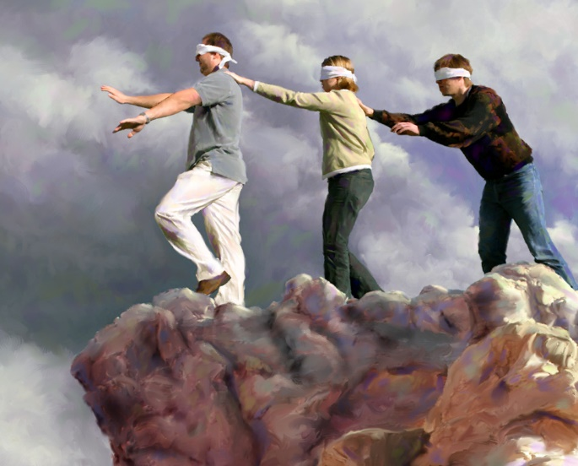
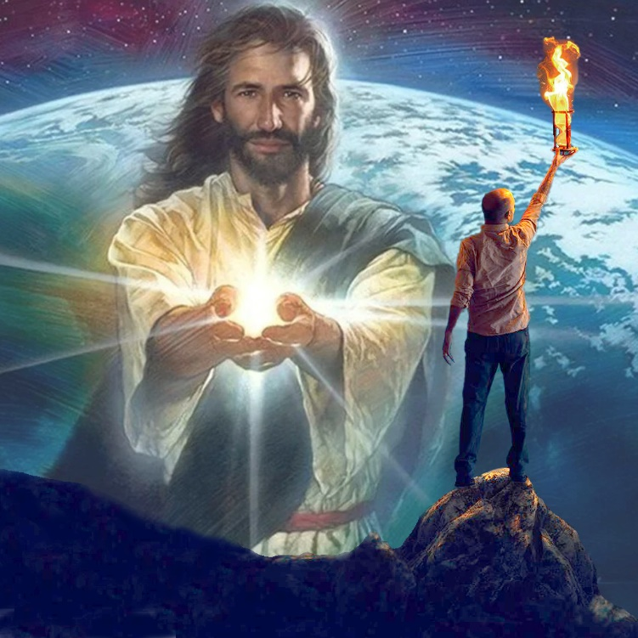
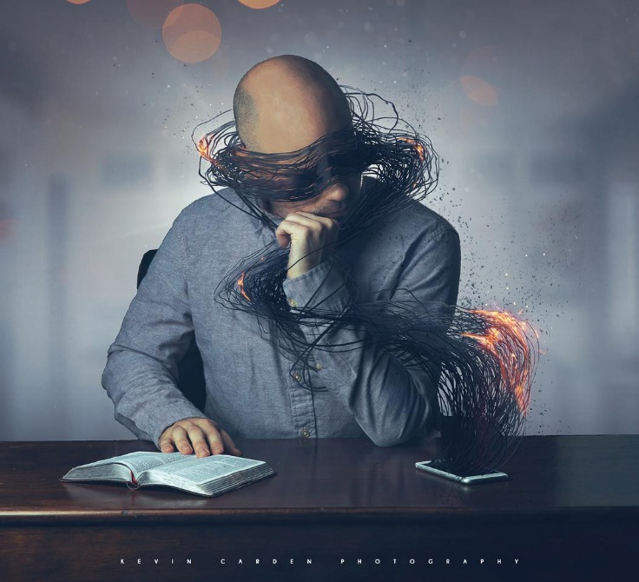
“Nayo ngai ya mahinda maya, nĩtũmĩte meciiria ma andũ arĩa matetĩkĩtie matumane, nĩgeetha matigathererwo nĩ ũtheri wa Ũhoro-ũrĩa-Mwega wa riiri wa Kristũ, o we ũrĩa arĩ we mũhaanĩre wa Ngai.” (2 Akorinitho 4:4 NIV )
Thimo ya A-Spanish yugaga atĩ: “Gũtirĩ gĩtumuumu kĩũru, ta gĩtumuumu gĩtangĩenda.” nĩ ta kuuga nĩ tũhũ kũgeria kwĩra andũ mone kĩrĩa matarenda kuona. ũguo nĩ ta guuo kũrĩ arĩa “ngai ya gũkũ thĩ” ĩtumumĩtie (2Akorinitho. 4:4).
Kwa ũmenyo mwenainĩ wa arĩa morĩte ti tondũ nĩ maagĩĩte ũiyũrĩrĩru wa kũmenya. Gĩtũmi nĩ atĩ matiendaga kũmenya. Mũcukani nĩ aiyũrĩtie meciria-inĩ mao maũndũ maingĩ marĩa mamagiragia gwĩciria kĩrĩa kũna kĩagĩrĩire na kĩa bata kũna: ũhonokio wao.
No gũtire mũndũ wagĩrĩirwo gũikara o ũgũo. Rĩrĩa meciria makorwo thĩiniĩ wa nduma ya kĩroho, nĩ harĩ ũtheri na ũngĩara na nĩ waaraga thĩiniĩ wamo: “ũtheri ũcio [Jĩsũ] waaraga nduuma-inĩ, nayo nduma ndĩigana kũũhota” (Johana 1:5).
Amwe aitũ arĩa twamũkĩrĩte ũtheri ũyũ no tũhote kũgarũrania wĩra wa thũ, na tũtũme ũtheri waare ndũma-inĩ.

Slide 13
“Arĩa othe maragera njĩra ya gũthiĩ igũrũ marabatara ũtongoria wĩna ũgitĩri. Tũtiagĩrĩirwo gũthiĩ na ũũgĩ wa ũmũndũ. Twĩna mũnyaka wa gũthikĩrĩria mũgambo wa Kristũ ũgĩtwarĩria rĩrĩa tũrathiĩ rũgendo rũrũ rĩa ũtũũro, na ciugo Ciake nĩ ũũgĩ hĩndĩ ciothe….....
ũgitĩri witũ ũrĩ o thĩiniĩ wa kũrũmĩrĩra Kristũ tũmũkuhirĩirie, gũthiĩ thĩiniĩ wa ũũgĩ Wake, na kũhingia ma Yake. Tũtingĩhota o rĩmwe kuona ciĩko cia Saitani; tũtimenyaga harĩa aigĩte mĩtego yake. No Jĩsũ nĩ ataũkagwo mĩkĩre ya mawara ya thũ, na no aige magũrũ maitũ njĩra-inĩ itarĩ na ũgwati."
EGW (Our High Calling, January 10)

